Slide 1
PPP・PFIアクションプラン
令和7年度版
Podcast PPP PFI アクションプラン 令和７年度改訂版を読み解く
ショート講座 PFI講座 – 公民連携webプラットフォーム
2025年７月３０日
一般社団法人 国土政策研究会 理 事 伊庭 良知
調査役 山本 久美
y.iba.jj2@gmail.com
kumi.yamamoto.mp@gmail.com

Slide 2
本文から令和７年度改訂版
（令和７年６月３日閣議決定・６月４日公表）
令和４年度に策定した令和１３年度までの１０年アクションプランを毎年改定
本文
PPP/PFI推進アクションプラン（令和7年改定版）
概要版
PPP/PFI推進アクションプラン（令和7年改定版）の概要

Slide 3
基本的な考え方： ⅰ）財政健全化とインフラや公共サービスの維持向上の両立
人口減少の加速
～2030年 43万人/年
～2040年 86万人/年
公共サイドの 背景
社会情勢の変化
求められるニーズ
建設業・地方自治体
職員に減少
バブル期から４割減少
効率的かつ優れた品質の公共サービスの提供の実現
早急な対応の必要性
事業の規模の大小にかかわらず、ＰＰＰ／ＰＦＩの推進
行政の効率化
公共施設等の建設、維持管理等に係る財政、人員等
財政健全化とインフラ確保の両立
多様な政策ニーズへの的確な対応
適切・効果的な賢い支出による
経済・財政一体改革に貢献
既存の公共施設等の使い方を見直し
効率 的運用やサービス向上、用途の多様化

Slide 4
基本的な考え方： ⅱ）新たな雇用や投資を伴うビジネス機会の拡大
PPP/PFIは
新たな雇用や投資を伴う民間事業者のビジネス機会を拡大する もの
PPP/PFIの民間サイドの
目的・効果
基本認識
効果を拡大するため
収益施設の併設等の民間事業者の収益事業の展開が必要
PPP/PFIの促進を通じ
潤沢な民間資金の流れを作る
インフラファンドの育成、投資家から資金の調達を行う
インフラ投資市場 の整備を促進

Slide 5
基本的な考え方： ⅲ）地域課題の解決と持続可能で活力ある地域経済・社会の実現
地域のにぎわいの創出や、地域課題の解決に資する取組を実現
PPP/PFIによる
良好な公共サービスの提供や民間事業者の収益事業の展開は
PPP/PFIの民間サイドの
目的・効果
基本認識
地域企業、地方公共団体、大学、金融機関等のパートナーシップ形成
持続可能で活力ある地域経済・社会の実現に向けた取組を促進
PPP/PFIの促進を通じ
潤沢な民間資金の流れを作る
地域金融機関は、
官民双方の立場を理解し両者をつなぐ「ハブ」の役割を果たすこ
とが期待でき、具体的な案件形成に参画することが重要
ＰＰＰ／ＰＦＩの推進による魅力的で活力ある地域の実現は
地方創生2.0等の推進に貢献することが期待

Slide 6
基本的な考え方： ⅳ）カーボンニュートラル等の政策課題に対する取組への貢献
2050年
カーボンニュートラルの実現に向けた
脱炭素化、デジタル技術
の社会実装など、
新たな政策課題への取組においても有効
官民の
適切な役割分担の下、民間事業者の創意工夫を活用する
ＰＰＰ／ＰＦＩ
手法は
PPP/PFI手法の
効果
基本認識
ＳＤＧｓ（持続可能な開発目標）の達成にも寄与

Slide 7
（２）推進の方向性 ： ⅰ）地域における活用拡大
〇活用される地域の拡大と、各地域におけるPPP/PFIの継続的な活用が重要
優先的検討規程など、事後評価等を通じて手法の改善を検討する仕組みの定着促進
地域プラットフォーム など関係者の連携の場の構築等推進
〇人材の育成や地域資源の活用、地域企業の参画・取引拡大・雇用機会創出など、地域経済・社会に
より多くのメリッを志向するローカルPFIの推進
PFI事業等が地域にもたらす効果への理解促進を図ることが重要
PFI事業等の案件形成、事業者選定、契約履行等ローカルPFIが推進される環境整備
〇規模の小さい地方公共団体における活用の促進に向けては、国や大きい地方公共団体に対する方策
とは異なるアプローチ必要
空き家・遊休公的不動産等の比較的小規模な既存ストックや地域交流の場である公園、公民 館等の身近な施設を対象としたPPP/PFIモデルの形成(ローカル PFI)支援
地方公共団体等の一層の負担の軽減や分かりやすさの向上に向けたマニュアル等の見直し、地 方公共団体に対する積極的な支援の継続・強化など、地方公共団体や地域の民間事業者等 もPPP/PFIに取り組みやすい環境の整備推進

Slide 8
（２）推進の方向性 ： ⅱ）活用対象の拡大
〇PPP/PFIの裾野拡大
規模の小さい施設/インフラ等の維持管理・修繕・更新、 運営に拡大
提供されるサービスに民間事業者の創意工夫の発揮が期待できる公共 施設
ハイブリッドダム、漁港、人工衛星等の新たに分野
〇公共施設等運営事業
既存の制度や枠組みにとらわれることなく、新たな 分野での活用
先行事例を踏まえた 戦略的な働きかけ
事業の規模 の大小にかかわらず分野横断的な展開

Slide 9
（２）推進の方向性 ： ⅲ）PPP/PFI 手法の進化・多様化
〇地域課題の解決や持続可能で活力ある地域経済・社会へ貢献する観点
施設・分野を横断した地域全体の経営視点を持った官民連携の取組
まちづくりや各産業等の構想、事業の企画等上流段階か ら、地域内外の人材や事業者の積極的活用
多様なアイデア・技術・ 資金等を効率的な運用
地域への再投資が行われる官民連携手法 の活用
民間提案など民間事業者等の創意工夫の最大限活用
〇公共施設等運営事業
既存の制度や枠組みにとらわれることなく、新たな 分野での活用
先行事例を踏まえた 戦略的な働きかけ
事業の規模 の大小にかかわらず分野横断的な展開
〇将来的な広域化
管理運営手法を陳腐化させず継続的に運営効率の向上
旧来の事業者も機動性のあるスタートアップ等との連携、新技術の導入
企業版ふるさと納税やクラウドファンディングなど、新たな資金調達手法の積極的な活用
分野横断型、広域型PPP/PFIの 形成
〇カーボンニュートラル、地方創生等の政策課題
官民の適切な役割分担による総合的なアプローチ
フェーズフリーの視点を取り入れた施設整備
人口減少・高齢社会で新たに必要となるサービスなど持続可能な課題・サービス
官民のリスク分担や民間事業者の創意工夫などPPP/PFIが蓄積してきた経験とノウハウの活用

Slide 10
（２）推進の方向性 ： ⅳ）民間事業者の創意工夫最大化と適正利益が確保される環境構築
〇民間事業者が適正な利益を得られる環境の構築
構想段階からの官民対話、性能発注や民間事業者による 提案を推進
民間事業者の創意工夫による工事費等の削減や収益事業による利益創出を図る。
費用削減以外の民間事業者が創出する多様な効果の適切な評価の推進
民間事業者を取り巻く環境や金融市況把握
予定価格に最新の実勢価格や統括管理等に要する費用の適切な反映
契約金額改定の基準となる物価指数として市場価格への感応度が高いものを採用
物価変動への適切な対応を含め適正な価格の算出を推進
〇 民間事業者の創意工夫を発揮する余地を拡大する観点
事業期間を長く設定する
運営権など民間事業者の自由度がより高い手法への発展
民間事業者の創意工夫を発揮する上で障害となり得る制度面の課題を汲み上げ、運用上の対応の明確化
制度の改善検討
PPP/PFIを民間事業者が活動しやすい規制改革・行政改革の視点
〇民間事業者の発意によるPPP/PFI事業の案件形成の促進
地方公共団体の官民連携体制の明確化、民間提案制度の導入
地域プラットフォームの全国展開

Slide 11
（２）推進の方向性 ： ⅴ）地域の主体の能力強化と人材の確保
〇行政職員の減少、民間事業者の働き手不足
PPP/PFI事業の実施が次の事業の実施につながるという好循環を全国で生み出す
地方公共団体、地域の民間事業者、地域金融機関など、PPP/PFIに携わる主体の能力強化と人材の確保
地域金融機関における案件形成能力の強化
機構を活用した地域金融機関の人材育成
PPP/PFI事業の実績を有する地域外の企業との協業・連携
地域への専門家派遣や地域プラットフォームでの地方公共団体や民間事業者のノウハウの定着・向上
関係者の機運醸成
地域の実情をきめ細かく把握し た上での施策の充実
〇多様な手法やプロセスから地域の実情や課題に応じた適切な手法のプロセス選択
実績や効果、事業実施上の課題解決 のノウハウ等の情報の共有・「見える化」の推進
国による情報提供を強化

Slide 12
（２）推進の方向性 ： ⅵ）フェーズフリーの視点を取り入れた官民連携の推進
〇激甚化・頻発化する自然災害、インフラ老朽化等の危機から地域住民の生命・財産・暮らしを守り
地域社会の重要な機能を維持
防災への配慮
公園、みなとオアシス等、大規模災害時に地域住民の避難所等の施設
PPP/PFIでも防災に配慮した施設整備
昨今の財政の逼迫状況に鑑み、フェーズフリーの視点を取り入れること
地域活性化と災害対策の両立を図る
官民連携による民間の創意工夫を活用

Slide 13
本文から令和７年に変更になった部分抜粋
令和４年度に策定した令和１３年度までの１０年アクションプランを毎年改定
本文
PPP/PFI推進アクションプラン（令和7年改定版）
概要版
PPP/PFI推進アクションプラン（令和7年改定版）の概要

Slide 14
２．ＰＰＰ／ＰＦＩの推進施策

Slide 15
【具体的取組】 ： ⅰ）ウォーターＰＰＰの推進 （令和6年度から）
①人口減少、水道・下水道・工業用水道の膨大な施設の老朽化、職員の不足
運営権事業及び官民連携方式（「ウォーターＰＰＰ」） の推進
（令和５年度開始、 令和６年度強化）＜農林水産省、経済産業省、国土交通省、内閣府＞
②首長へのトップセールス等の地方公共団体へ の働きかけ、国と地方公共団体の連携、支援施策の強化
（平成２９年度開始、令和６年度強化）＜農林水産省、経済産業省、国土 交通省、内閣府＞
③ 水道・下水道・工業用水道、集落排水の分野横断型・広域型のウォーターＰＰＰの形成
取り組む地方公共団体を積極的に支援
（令和６年度開始）＜農林水産省、 経済産業省、国土交通省、内閣府＞

Slide 16
【具体的取組】 ： ⅱ）ＰＰＰ／ＰＦＩによるカーボンニュートラルへの貢献（令和５年～）
① 「ハイブリッドダム」
既設ダムの発電施設の新増設
国土交通省管理のダム での事業性検討
発電機の新増設について、令和７年度中に事業候補者を特定する予定
（令和５年度開始） ＜国土交通省＞
② 電力事業者と連携
ダムの運用高度化等による水力発電の増強
上下水道施設の再編等による省エネ化
水系全体でカーボンニュートラルの取組を官民連携で推進
順次、全国の河川で検討
（令和６年度開始）＜国土交通省、経済産業省、 農林水産省＞
③ 国の地方支分部局と地域プラットフォームの連携公共施設への太陽光発電設備の導入補助
原則ＰＰＡ事業に限定
ESCO事業等を活用した省ＣＯ２設備の導入
民間事業者の創意工夫をいかした公共施設の脱炭素化など地域主導の脱炭素の取組促進
（令和４年度開始、令和５年度強化）＜環境省、内閣府＞
④ グリーンインフラ官民連携プラットフォームにおける地方公共団体と企業等とのマッチング支援
先導的なモデル地域の検討支援・ 事例の水平展開
民間資金を活用したグリーンインフラの実装推進
(令和５年度開始）＜国土交通省＞

Slide 17
【具体的取組】 ： ⅲ）新たなＰＰＰ／ＰＦＩ活用モデルの形成
⑧ 積極的に指標連動方式の採用
令和４年５月に策定・公表した「指標連動方式に関する基本的考え方」について
具体的な活用イメー ジを普及するための改定
他の類似する方式（業績連動 方式、成果連動型民間委託契約方式等）との違いや、指標 連動方式に近い仕組みを導入している事例整理
指標連動方式を採用した案件形成 に向けた支援
課題や活用の方向性を整理
（令和４ 年度開始、令和７年度強化）＜内閣府＞
⑪ 地方公共団体が遊休地を複数所有しているケースへの対応
ＬＡＢＶの 活用
山口県山陽小野田市での事例
事業の各プロセスにおけるポイントや役割分担・リスク分 担等の留意点を整理した解説書作成
案件形成に向 けた支援実施
（令和５年度開始、令和７年度強化）＜内閣府＞
⑫ 島嶼部に対する侵攻や大規模災害等への対応、訓練等の平時での活用
自衛隊が大量の人員、装備品等を輸送することが可能な手段を確保
民間事業者において船舶を所有、維持、管理,運航する事業導入済み
令和８年度開始の次期事業の公募の準備
（平成２７年度開始、令和７年度強化）＜防衛省＞

Slide 18
【具体的取組】 ： ⅳ） PPP/PFI の活用を推進する新たな分野の開拓
⑤ スタンド・オフ防衛能力の実効性の確保
宇宙領域を活用した常時継続的な目標情報の探知・追尾能力の獲得
ＰＦＩ方式による衛星コンステレーションの構築
（令和７年度開始）＜防衛省＞
⑦ フェーズフリーの視点で防災に配慮した公共施設等の整備
官民連携による先行事業等に関する事例 集の作成
防災目的で地方公共団体が所有するキッチンカーに関する日常時 と非常時の活用可能性研究
（令和７年度開始）＜内閣府＞
⑧ 機構・官民連携支援センターの活用
重点分野における事業件数１０年ターゲットの進捗の加速化
案件発掘段階から地方公共団体や民間事業者等に対する各種サポート実施
コンサルティ ング機能を実施
具体的には、対応人員を 増員する等の体制強化
国の支援制度を活用した地方公共団体等へのフォローアップ
地方公共団体等との協定による連携強化
ＶＦＭの作成支援等
民間事業者と地方公共団体や関係省庁との仲介機能を担う、
実務上の個別課題の解決調整
（平成２８ 年度開始、令和７年度強化）＜内閣府＞

Slide 19
【具体的取組】 ： ⅴ）公的不動産等における官民連携の推進
これまでの取り組みの継続

Slide 20
【具体的取組】 ： ⅵ）広域化・集約化等に向けた支援等
② 「多様な PPP/PFI 手法導入を優先的に検討するための指針」の改定
歳出の効率化、 不足する地方公共団体職員の補完
民間事業者の参入促進のための一定の事業規模の確保
優先的検討の開始時期に分野横断型・広域型の検討促進
優先的検討が行われるよう地方公共団体に周知・支援強化
（令和７年 度開始）＜内閣府＞

Slide 21
地方公共団体等の機運醸成、
ノウハウの蓄積、案件形成に向けた積極的な支援

Slide 22
【具体的取組】 ： ⅰ）ローカルＰＦＩの推進
これまでの取り組み継続

Slide 23
【具体的取組】 ： ⅱ） PPP/PFI 手法の優先的検討等の推進
① 優先的検討規程
指針を改定
人口５万人以上の地方公共団体は策定
策定予定、意向がない地方公共団体
PPP/PFI事業への理解や優先的検討規程を策定する機運醸成
人口20万人未満の地方公共団体に優先的検討規程の運用を支援する事業実施
人口10万人未満の地方公共団体に先進的な同規模の地方公共団体の事例紹介
（平成２７年度開始）＜ 内閣府＞
② 指針の改定
歳出の効率化、不足する地方公共団体職員の補完を図る
民間 事業者の参入促進のため一定の事業規模を確保
分野横断型・広域型の検討促進で優先的検討が行われるよう地方公共団体に周知・支援強化
（令和７年度 開始）＜内閣府＞（２．（１）ⅵ）②再掲）
③ 民間事業者が創出する多様な効果の検討・評価を促 進する
対象事業の事業費の基準を下回る基準を柔軟に設定できる
（令和７年度開始）＜内閣府＞
④ 「PPP/PFI 手法導入 優先的検討規程策定の手引」について、
普及促進・改定を検討
（令和４年度開始、令和７年度強化）＜内閣府＞

Slide 24
【具体的取組】 ： ⅲ）首長、地方議会等の機運醸成に向けた情報提供等
これまでの活動を継続

Slide 25
【具体的取組】 ⅳ）マニュアル等の整理・周知による地方公共団体等の負担軽減
④ 手続きの簡略化
ＰＦＩ導入の検討手続の効率化
検討開始から事業契約締結までの検討期間の 短縮化
公募に係る提案資料の削減
（令和７年度開始）＜内閣府＞
私の発注案件では
審査すべき事項について
できるだけ簡略化したいと思います。

Slide 26
【具体的取組】 ⅵ）民間事業者・金融機関における案件形成支援
① 地域の課題・事情に通じている民間事業者や地域金融機関と継続的な意見交換
取り組みやすい環境整備
様々な取組を通じた民間事業者や地域金融機関による案件形成促進
（令和７年度開始）＜内閣府＞
③ 機構の努力
地域金融機関等の職員向け金融実務の研修実施
プロジェクトファイナンス実務の初期の負担軽減を目的とした融資契約書等の参考例を
令和７年度中に順次提供
地域金融機関等に対しリスク分析手法や契約実務のノウハウの移転
地域人材の育成
令和８年度までに全ての都道府県の金融機関を育成
（令和４年度開始、令和７年度強化）＜内閣府＞

Slide 27
【具体的取組】 ⅶ）地方公共団体のＰＰＰ／ＰＦＩ導入検討の財政支援等
これまでの取り組みの継続

Slide 28
【具体的取組】 ⅷ）民間提案の積極的活用
① 地方公共団体におけるPPP/PFIに対応する統一的な窓口の設置
民間提案制度については、下記URLに簡単な紹介
個別テーマ short short セミナー
PFI講座 – 公民連携webプラットフォーム
サウンディングの公募及び民間提案の事業 リストの公開
地方公共団体の窓口設置や事業リスト公開等の 情報一覧化公表
性能発注の効果的な活用
民間提案の積極的な実施
（令和４年度開始、令和７年度強化）＜内閣府＞

Slide 29
【具体的取組ⅸ）地域プラットフォーム等を通じた地域活性化に資するPPP/PFIの推進
これまでの活動の継続

Slide 30
（３）取組基盤の充実

Slide 31
【具体的取組】 ⅰ）情報の充実・情報活用機会の充実
これまでの活動の継続

Slide 32
【具体的取組】 ⅱ）制度改善
② ＳＰＣ株式の流動化
民間事業者による早期の資金回収可能とする
新規インフラ事業の取組促進
地域企業も含めた多様な民間事業者の参画が容易となる
公的負担の軽減や地域活性化等にもつながる
PFI事業の更なる促進に資する
インフラ資産が生み出す安定した利益を年金基金や地域住民等へ 幅広く還元する仕組み
株式等流動化の 意義、株式譲渡及び債権流動化の進め方等を盛り込んだガイドラインの周知
（令和２年度開始）
私の作成する募集要項では
SPC株式の制限付き譲渡可能な発注にしたいと思います。

Slide 33
（４）株式会社民間資金等活用事業推進機構の活用

Slide 34
【具体的取組】 ⅱ）制度改善
⑤ 地域金融機関等の職員向け、金融実務の習得研修実施
プロジェクトファイナンス実務の初期の負担軽減を目的とした融資契約書等の
参考例作成提供
下記URLの セミナーダイジェスト版を参考に！
PFI講座 – 公民連携webプラットフォーム
地域金融機関等に対しリスク分析手法や契約実務等に係るノウハウ移転
地域人材の育成
令和８年度までに全国の地域金融機関等が習得。
（令和４年度開 始、令和７年度強化）＜内閣府＞（２．（２）ⅵ）③再掲）

Slide 35
分野別方向性

Slide 36
重点分野別取り組み
水道・下水道・工業用水 ウオーターPPPの推進
道路 交通ターミナルについて、PPP/PFIの活用
高速道路のSA/PA等の施設のPFI手法活用
下関北九州道路についてエリア単位でのPFIの活用
スポーツ施設（スタジアム・アリーナ等） ８年度までに10件、１３年度まで40件
文化・社会教育施設 ８年度までに10件、１３年度まで35件
大学施設 ８年度までに 5件、13年度まで40件
公園 官民連携手法の多様化
MICE ＰＦＩ事業・公共施設等運営事業方式（混合型を含む）導入
住宅 公的不動産利活用事業を積極的に活用
旅客ターミナル施設 ８年度までに 3件、13年度まで10件
公営水力発電 運営権事業に加え、民営化・民間譲渡など時代に合った経営検討
自衛隊施設 ８年度までに20件、13年度まで50件

Slide 37
概要版の説明

Slide 38
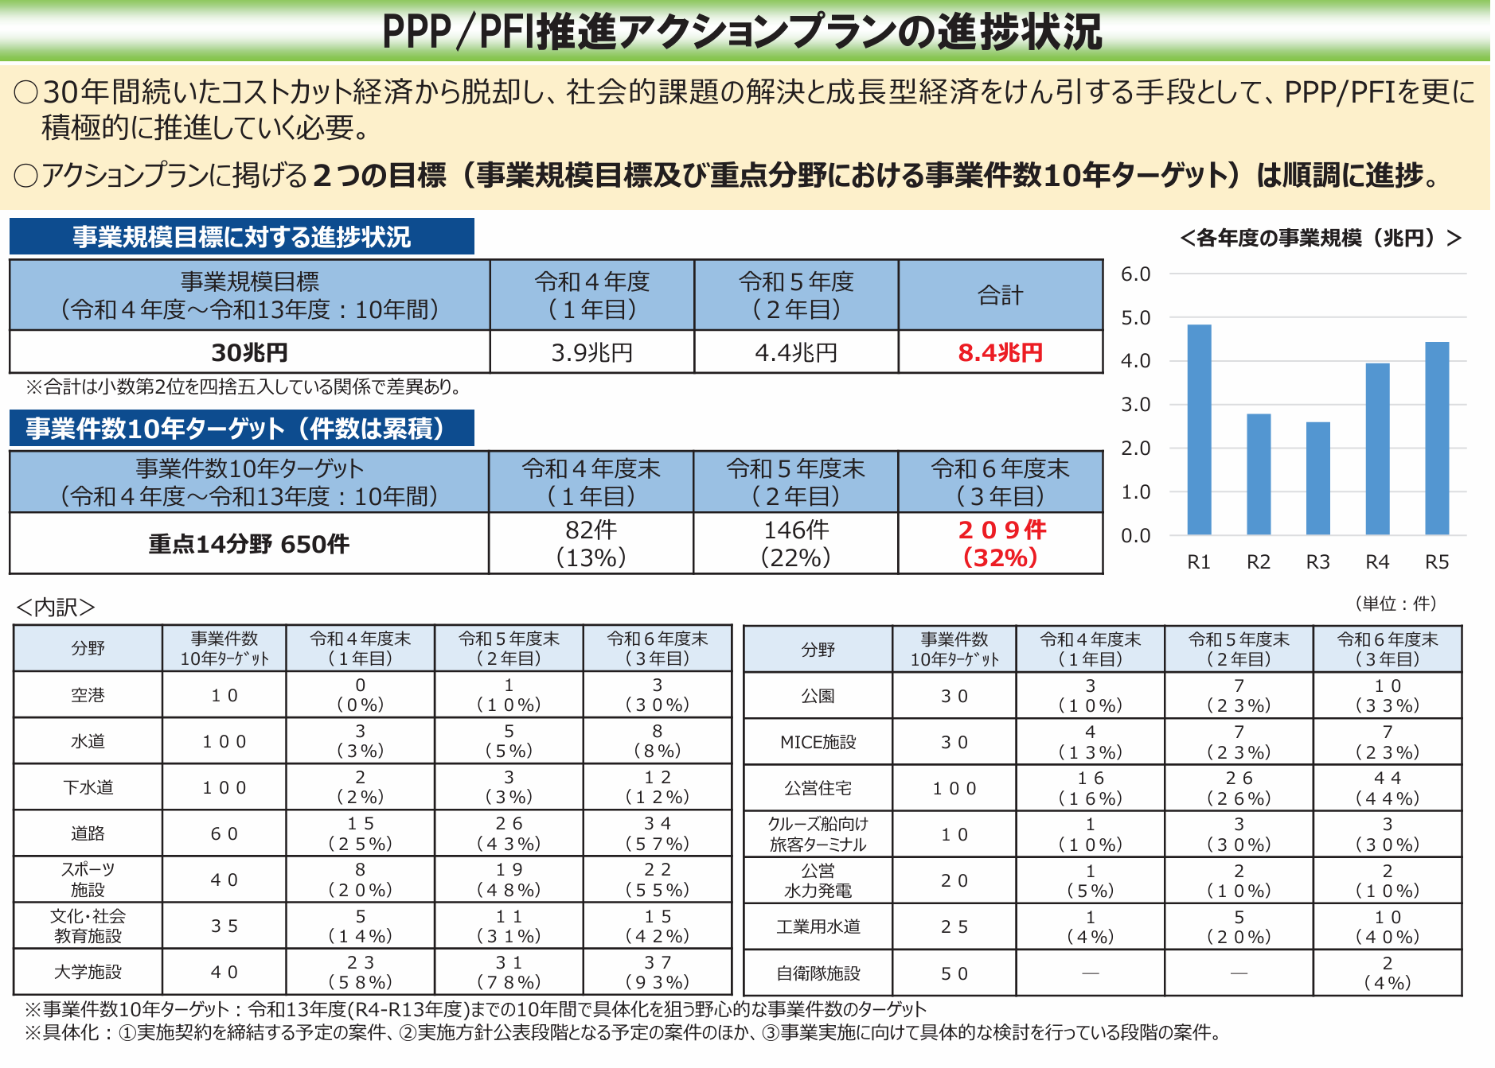

Slide 39
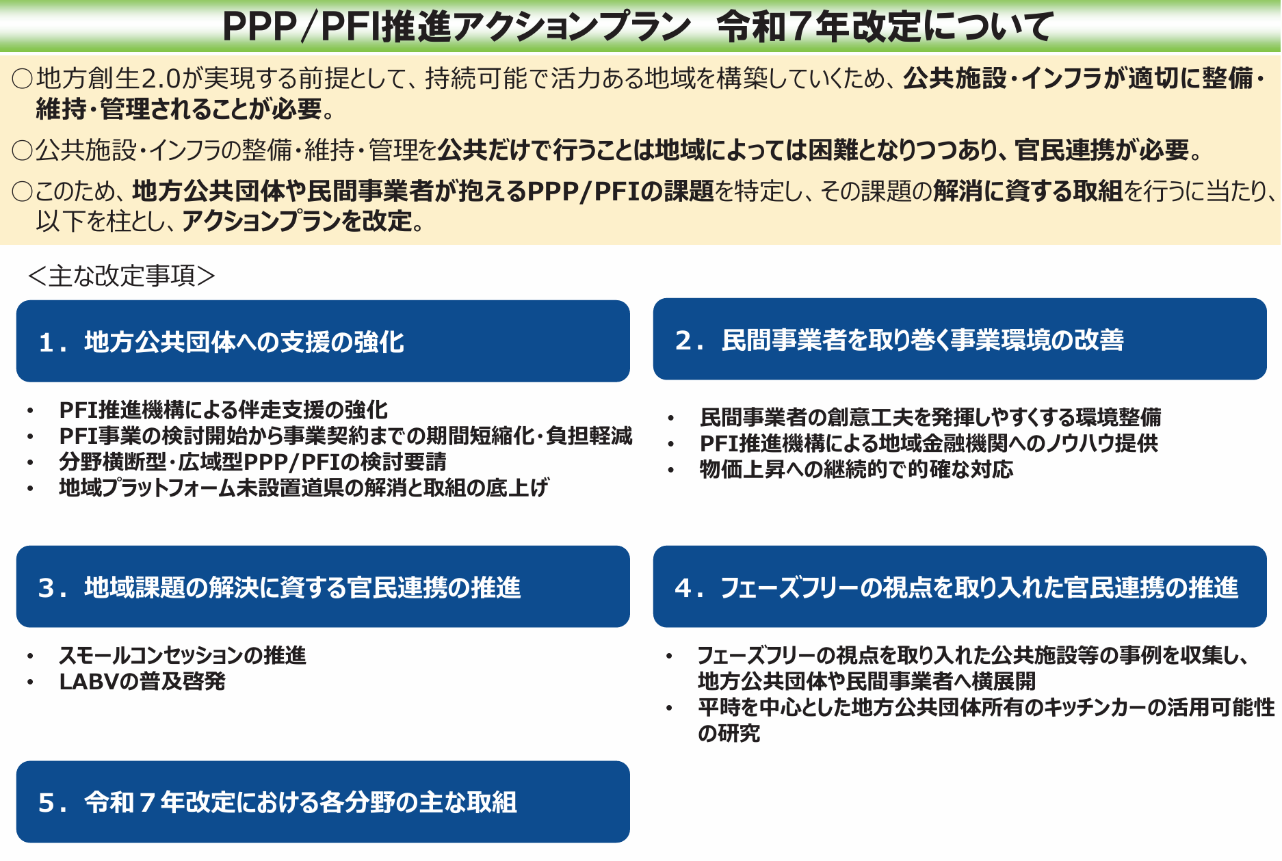

Slide 40
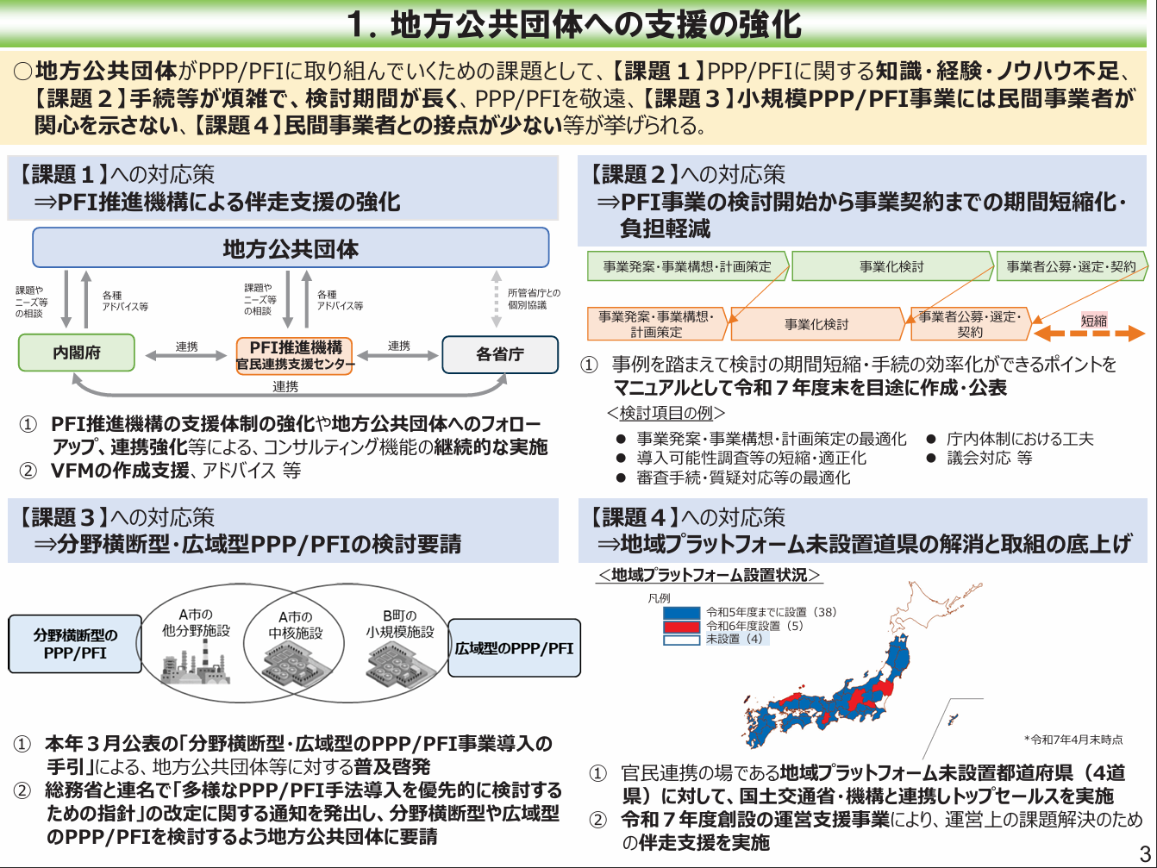

Slide 41
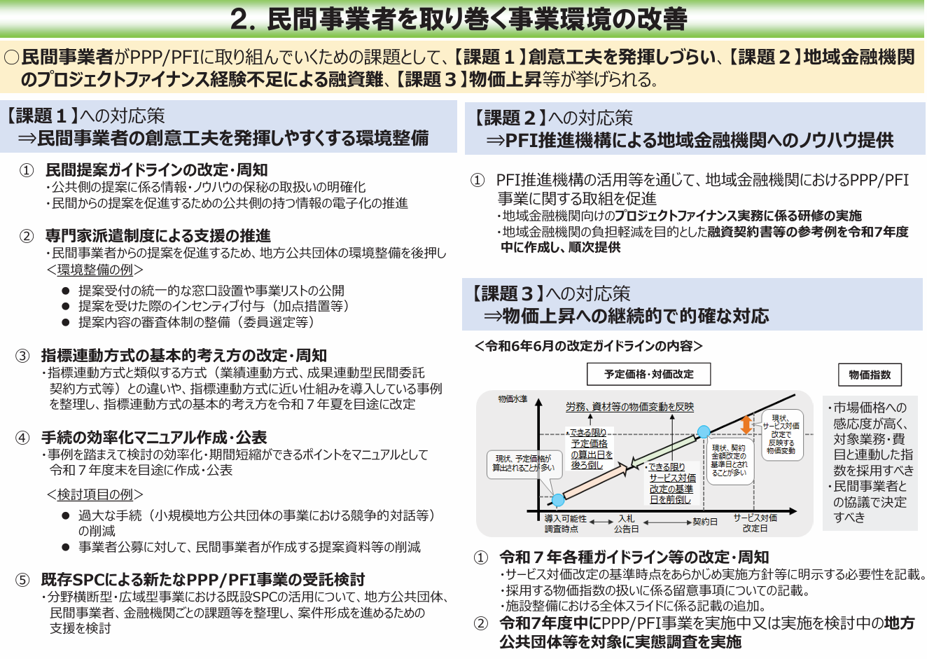

Slide 42
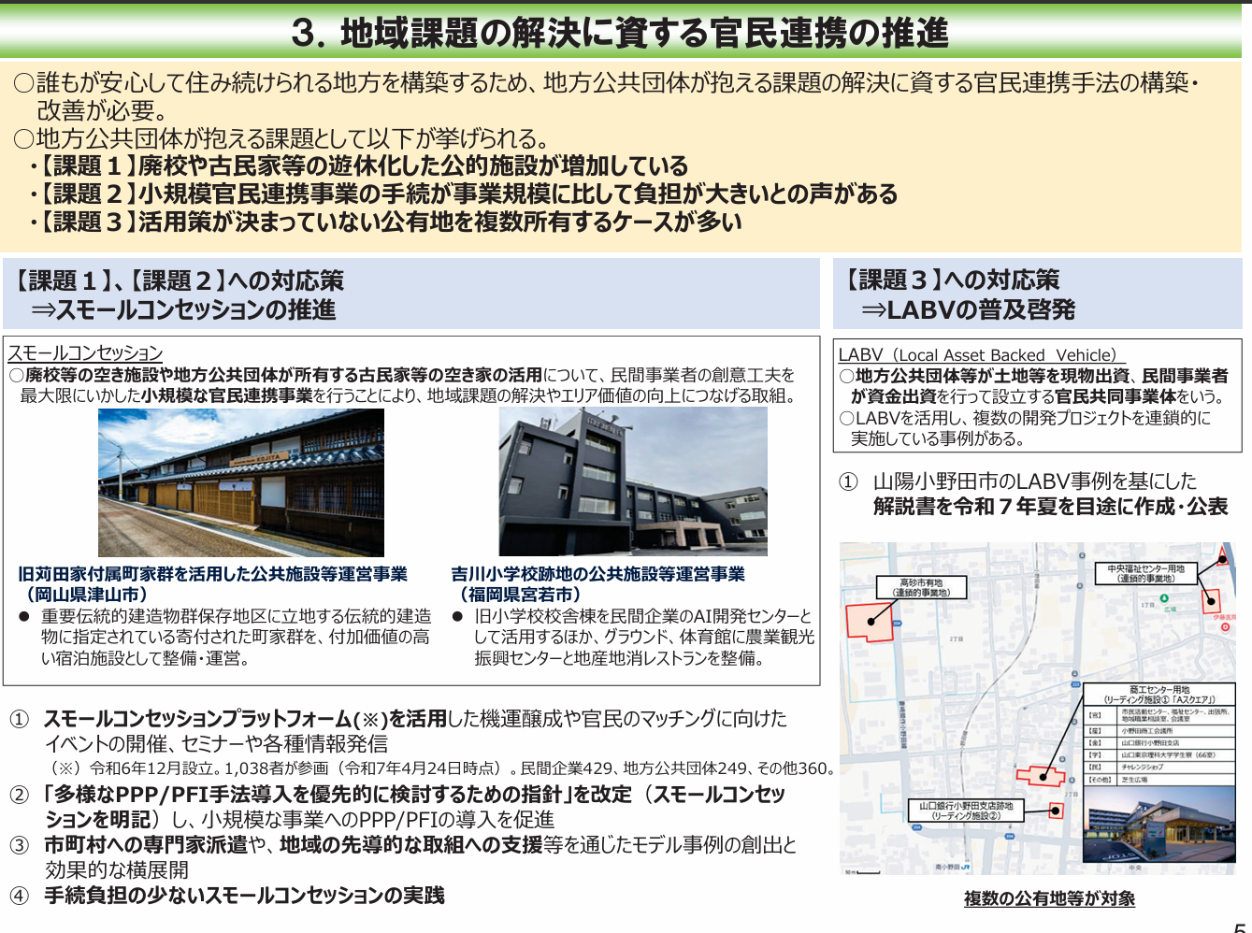

Slide 43
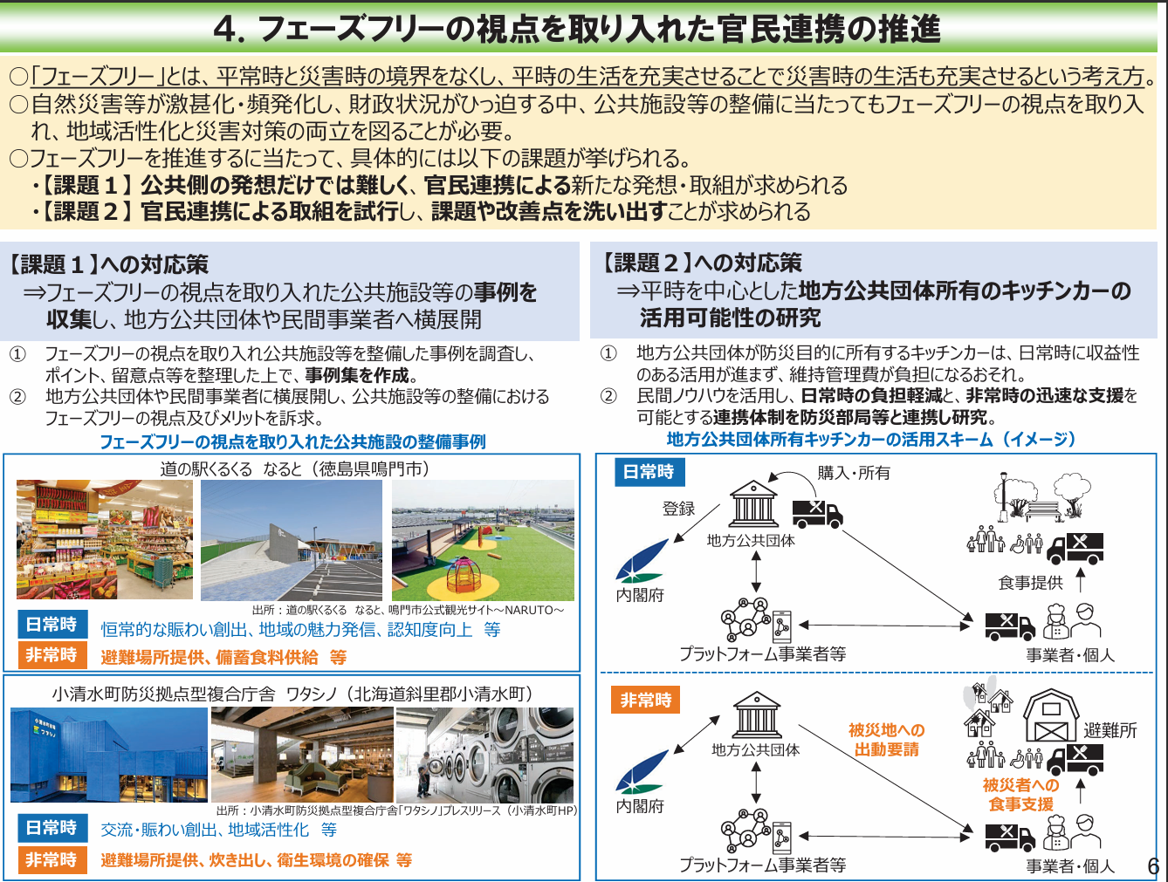

Slide 44
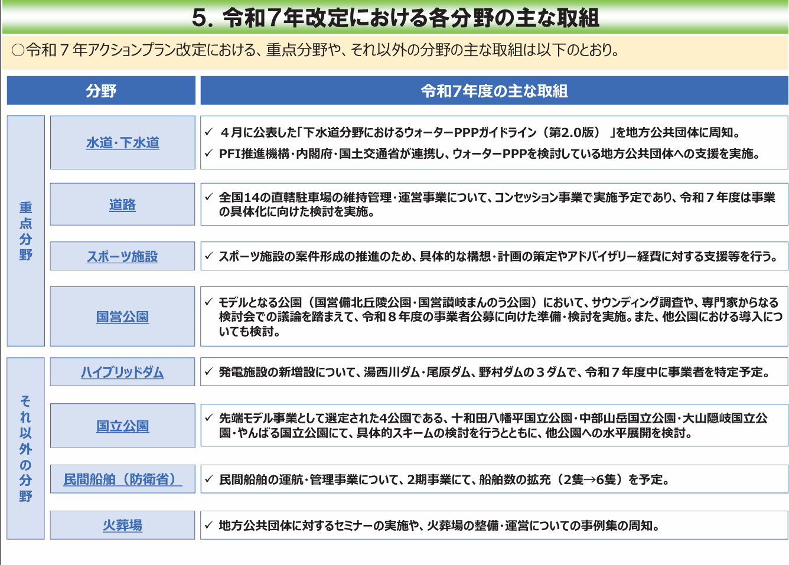

Slide 45
ありがとうございました。
文責： 伊庭 良知
山本 久美
質問： y.iba.jj2@gmail.com
kumi.yamamoto.mp@gmail.com

